Slide 1
RNN, NLP & Chatbot
이석호

Slide 2


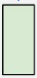
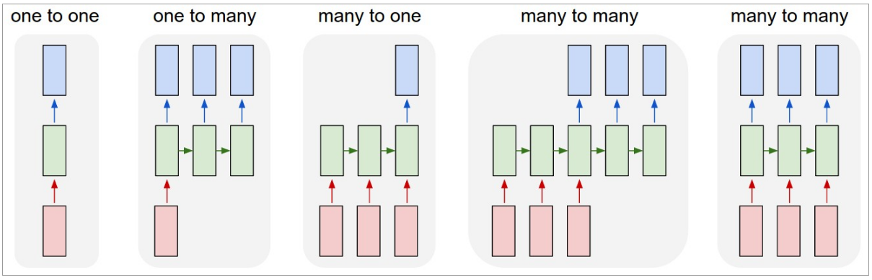
RNN 모델
입력벡터
중간상태
(hidden layer)
출력벡터
예: 입력-영상
출력-영상
→영상분류
예: 입력-영상
출력-문장
→ 영상캡션
예: 입력-문장
출력- T/F
문장의
긍정/부정
여부 판단
예: 입력-문장
출력- 문장
→ 언어번역, 챗봇
예: 입력-동영상 프레임
출력- 프레임별 라벨
→동영상에 프레임별로
라벨을 붙이기 (동기화)
Adopted from the blog “The unreasonable effectiveness of RNN” (by Andrej Karpathy)

Slide 3


RNN 모델
“If training vanilla neural nets is optimization over functions, training recurrent nets is optimization over programs.”

Slide 4
RNN 모델
rnn = RNN()
y = rnn.step(x)
RNN api은 step이라는 메소드 하나만 갖는 것으로 구현이 될 수 있다.
그러나 이 안에 hidden state를 가지고 있다. 이 hidden state를 통해서 현재의 입력 x에 대해서뿐만 아니라 과거의 모든 입력에 대해서도 출력 y가 영향을 받는다.
class RNN:
# ...
def step(self, x):
# update the hidden state
self.h = np.tanh(np.dot(self.W_hh, self.h)
+ np.dot(self.W_xh, x))
# compute the output vector
y = np.dot(self.W_hy, self.h)
return y
step함수가 호출될 때마다 self.h가
업데이트된다. 식으로는 다음과 같다:
이전 state
입력
현재 state: 이전 state과 입력 모두에 의존함.
출력: 현재 state에 의존함.

Slide 5
RNN 모델
y1 = rnn1.step(x)
y = rnn2.step(y1)
0.5
0.3
-1.0
1.2
1.0
2.2
-3.0
4.1
0.50.3
-1.0
1.2
0.10.5
1.9
-1.1
1.0
0.3
0.1
0.3
-0.1
0.9
1.0
0.3
0.1
0.1
-0.5
-0.3
0
1
0
0
1
0
0
0
0
1
0
0
0
0
1
0

Slide 6
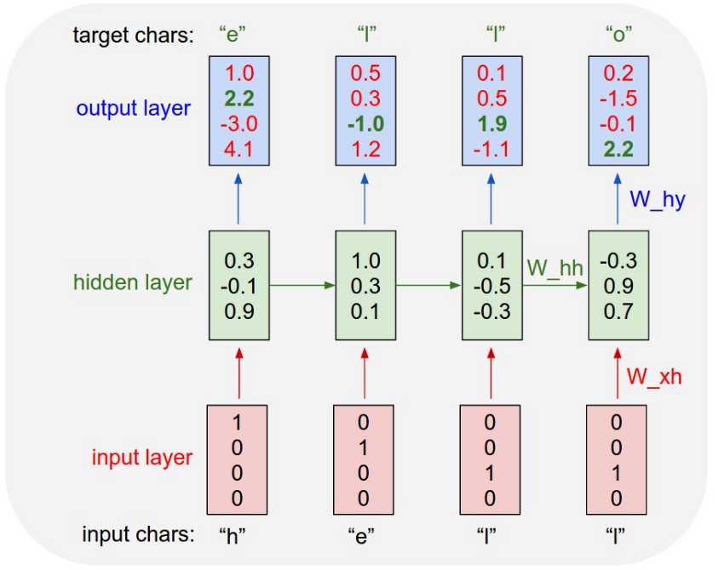
RNN 모델
다음에 나올 문자가 ‘h’일 확률
다음에 나올 문자가 ‘e’일 확률
다음에 나올 문자가 ‘l’일 확률
다음에 나올 문자가 ‘o’일 확률
1-of-k encoding

Slide 7
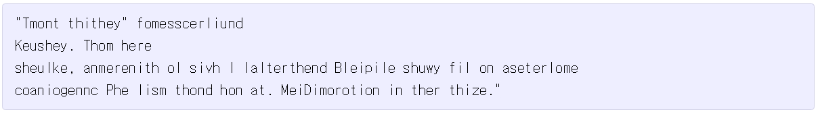
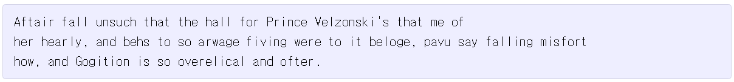
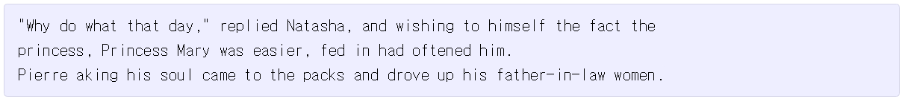
LSTM 100회 training후 → 단어 사이에 빈칸이 들어가야 한다는 개념을 익히기 시작
결과예:
LSTM 300회 training후→따음표에 대한 개념을 익히기 시작
LSTM 500회 training후 → 문장이 끝날 때 마침표 ‘.’ 을 찍을 줄 알게 된다
LSTM 700회 training후 → 영문장과 비슷한 문장이 나타남
LSTM 2000회 training후 → 철자도 대부분 맞고, 영문장도 길어지고

Slide 8
결과예:
PANDARUS:
Alas, I think he shall be come approached and the day
When little srain would be attain'd into being never fed,
And who is but a chain and subjects of his death,
I should not sleep.
Second Senator:
They are away this miseries, produced upon my soul,
Breaking and strongly should be buried, when I perish
The earth and thoughts of many states.
DUKE VINCENTIO:
Well, your wit is in the care of side and that.
Second Lord:
They would be ruled after this chamber, and
my fair nues begun out of the fact, to be conveyed,
Whose noble souls I'll have the heart of the wars.
Clown:
Come, sir, I will make did behold your worship.
VIOLA:
I'll drink it.

Slide 9
결과예:
<page>
<title>Antichrist</title>
<id>865</id>
<revision>
<id>15900676</id>
<timestamp>2002-08-03T18:14:12Z</timestamp>
<contributor>
<username>Paris</username>
<id>23</id>
</contributor>
<minor />
<comment>Automated conversion</comment>
<text xml:space="preserve">#REDIRECT [[Christianity]]</text>
</revision>
</page>

Slide 10
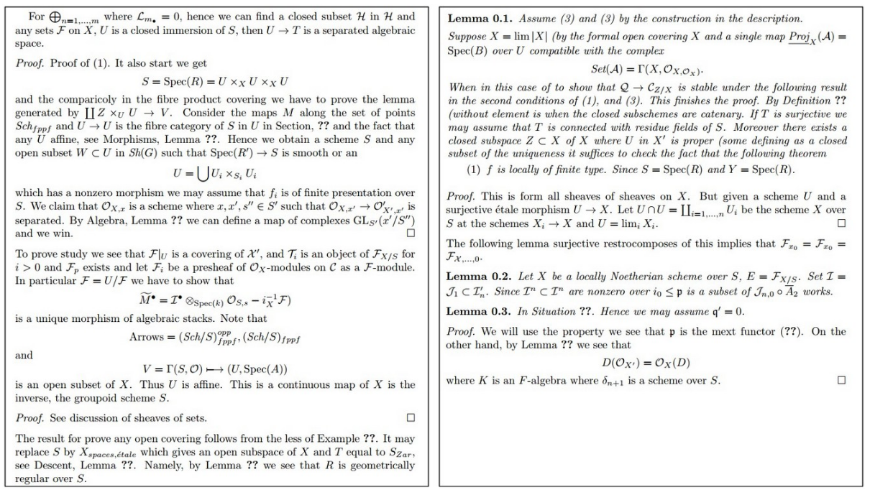
결과예:

Slide 11
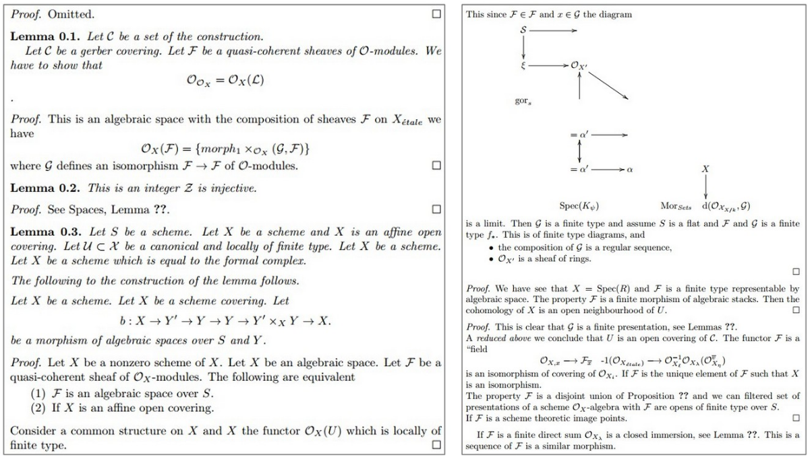
결과예:
다이어그램을 그릴 줄 안다

Slide 12
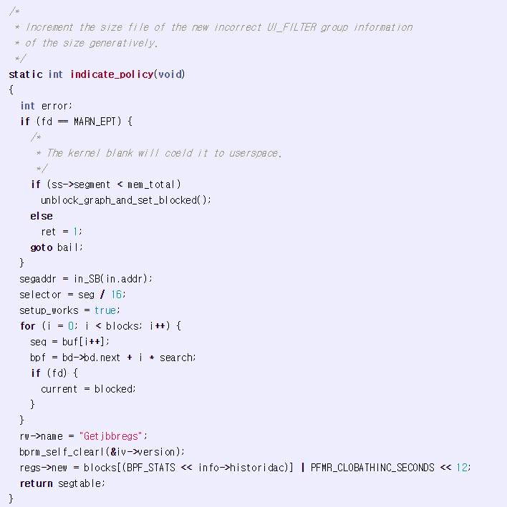
결과예:

Slide 13
Auto-Reply 시스템
Are you visiting Vietnam for the new year? → Yes
Are you hanging out with us tonight? → No
Did you read the cool paper on ResNet? → Yes
…..

Slide 14
Bag-of-words방법
Are you visiting Vietnam for the new year, Quoc?
[0, 0, 0, 0, 0, 0, 1, 0, 0, 0, 0,……...0, 0, 1, 0, 0, 0, 2]
“Bag of words”표현방법
이라고 함
20,000차원
Are you visiting Vietnam for the new year, Quoc?
[0, 0, 0, 0, 0, 0, 1, 0, 0, 0, 0,……...0, 0, 1, 0, 0, 0, 2]
20,000개의 단어의 종류에
대한 One-hot encoding
20,000차원
Are you visiting Vietnam for the new year, Quoc?
[0, 0, 0, 0, 0, 0, 1, 0, 0, 0, 0,……...0, 0, 1, 0, 0, 0, 2]
20,000차원
Are you visiting Vietnam for the new year, Quoc?
[0, 0, 0, 0, 0, 0, 1, 0, 0, 0, 0,……...0, 0, 1, 0, 0, 0, 2]
20,000개의 단어중에 없는
단어는 맨 마지막 차원에
카운팅
20,000차원

Slide 15
Bag-of-words방법
Are you visiting Vietnam for the new year, Quoc? → Yes
[0, 0, 0, 0, 0, 0, 1, 0, 0, 0, 0,……...0, 0, 1, 0, 0, 0, 2] → 1
Are you hanging out with us tonight? → No
[0, 0, 0, 0, 0, 0, 1, 0, 0, 0, 0,……...1, 0, 0, 0, 0, 0, 0] → 0
Did you read the cool paper on ResNet? → Yes
[0, 0, 0, 0, 0, 0, 0, 0, 1, 0, 0,……...0, 0, 1, 0, 1, 0, 1] → 1

Slide 16
Bag-of-words방법
학습:
For iteration 1,2,3,…..10000000
이메일 과 이에 대한 응답을 랜덤하게 선택
응답== Yes이면 을 증가시키도록 과 을 업데이트
응답==No이면 을 증가시키도록 과 을 업데이트
From: https://www.youtube.com/watch?v=G5RY_SUJih4&t=474s

Slide 17
Bag-of-words방법
학습:
For iteration 1,2,3,…..10000000
이메일 과 이에 대한 응답을 랜덤하게 선택
응답== Yes이면 다음과 같이 과 을 업데이트
응답==No이면 다음과 같이 과 을 업데이트
From: https://www.youtube.com/watch?v=G5RY_SUJih4&t=474s

Slide 18
Bag-of-words방법
학습:
“bag-of-words”표현방법은 문장에 들어간 단어의 순서를 고려하지 않음
Are you visiting Vietnam for the new year, Quoc?
[0, 0, 0, 0, 0, 0, 1, 0, 0, 0, 0,……...0, 0, 1, 0, 0, 0, 2]
20,000차원
From: https://www.youtube.com/watch?v=G5RY_SUJih4&t=474s

Slide 19
Sequence to sequence model
Are you visiting Vietnam for the new year , Quoc ?

Slide 20
“Are”라는 단어에 대한 벡터:
이 벡터도 스스로 학습함
Are you visiting Vietnam for the new year , Quoc ?
From: https://www.youtube.com/watch?v=G5RY_SUJih4&t=474s

Slide 21
“you”라는 단어에 대한 벡터:
이 벡터도 스스로 학습함
Are you visiting Vietnam for the new year , Quoc ?
From: https://www.youtube.com/watch?v=G5RY_SUJih4&t=474s

Slide 22
“visiting”라는 단어에 대한 벡터:
이 벡터도 스스로 학습함
Are you visiting Vietnam for the new year , Quoc ?
From: https://www.youtube.com/watch?v=G5RY_SUJih4&t=474s

Slide 23
For iteration 1,2,3,…..10000000
이메일 과 이에 대한 응답을 랜덤하게 선택
응답== Yes이면 다음과 같이 과 을 업데이트
그리고 와 도 업데이트함.
그리고 관계된 모든 들 (“Are”에 대한 등)도 업데이트 함.
From: https://www.youtube.com/watch?v=G5RY_SUJih4&t=474s

Slide 24
Are you visiting Vietnam for the new year, Quoc? → Yes, see you soon!
Are you hanging out with us tonight? → No, I’m too busy
Did you read the cool paper on ResNet? → Yes, it’s nice
입력과 출력의 길이가 가변적인 문장간의 매핑
응용: 자동응답, 번역, 문장 요약, Q&A, 영상 캡션 등….
From: https://www.youtube.com/watch?v=G5RY_SUJih4&t=474s

Slide 25
I’m fine thanks <end>
…
Hi how are you <end>
I’m fine thanks <end>
…
Hi how are you <end>
I’m fine thanks

Slide 26
I’m fine thanks <end>
…
Hi how are you <end>
I’m fine thanks
Encoder
Decoder

Slide 27
For iteration 1,2,3,…..10000000
이메일 과 이에 대한 응답 을 랜덤하게 선택
안의 임의의 단어 을 선택
이 주어졌을 때의 에 대한 확률이
올라가도록 encoder와 decoder내의 모든 파라미터 들을 업데이트 함.
관계된 모든 들도 업데이트함
From: https://www.youtube.com/watch?v=G5RY_SUJih4&t=474s

Slide 28
Testing(Prediction)
들어오는 메일에 대해
이 주어졌을 때 가장 높은 확률 값을 가진 을 찾는다.
과 이 주어졌을 때 가장 높은 확률을 가진 을 찾는다.
……
<end>가 나오면 끝낸다.
Greedy Search Decoding
From: https://www.youtube.com/watch?v=G5RY_SUJih4&t=474s

Slide 29
Testing(Prediction)
들어오는 메일에 대해
이 주어졌을 때 가장 높은 확률 값을 가진 에 대한 k개의 후보를 찾는다.
과 각 후보 에 대하여 가장 높은 확률을 가진 에 대한 k개의 후보를
찾는다.
……
각 Beam마다 <end>가 보이면 끝낸다.
가장 높은 확률을 보이는 Beam이 “응답”으로 선택된다.
Beam Search Decoding
From: https://www.youtube.com/watch?v=G5RY_SUJih4&t=474s

Slide 30
How
…
what
Hi
sure
<end>
입력 x
Yes
certainly
I
Please
I
see
come
Beam Search Decoding
From: https://www.youtube.com/watch?v=G5RY_SUJih4&t=474s

Slide 31
RNN with Attention
I’m
…
Hi how are you <end>
From: https://www.youtube.com/watch?v=G5RY_SUJih4&t=474s

Slide 32
RNN with Attention
fine
…
Hi how are you <end>
I’m
From: https://www.youtube.com/watch?v=G5RY_SUJih4&t=474s

Slide 33
RNN with Attention
내적
I’m
…
Hi how are you <end>
From: https://www.youtube.com/watch?v=G5RY_SUJih4&t=474s

Slide 34
RNN with Attention
(softmax)
I’m
…
Hi how are you <end>
From: https://www.youtube.com/watch?v=G5RY_SUJih4&t=474s

Slide 35
RNN with Attention
I’m
학습단계에서
, ,… , ,
모두 학습한다.
…
Hi how are you <end>
From: https://www.youtube.com/watch?v=G5RY_SUJih4&t=474s
TensorFlow의 seq2seq안에 구현되어 있다.

Slide 36
RNN with Attention
Hola!
…
Hi how are you <end>
From: https://www.youtube.com/watch?v=G5RY_SUJih4&t=474s

Slide 37
RNN with Attention
Como
…
Hi how are you <end>
From: https://www.youtube.com/watch?v=G5RY_SUJih4&t=474s

Slide 38
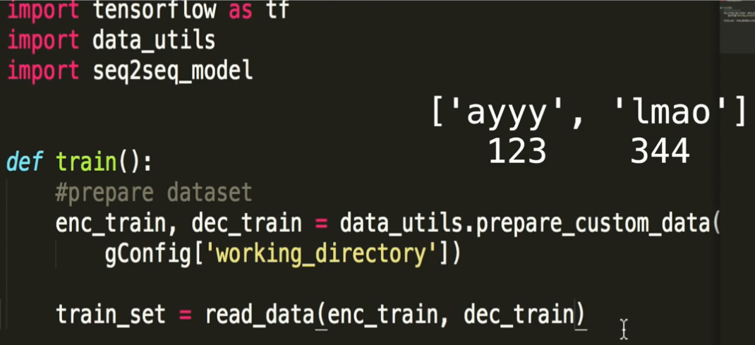
챗봇
“Ayyy lmao”
token
token
Token화해서
들어감
인코딩용
학습데이타
디코딩용
학습데이타
https://www.youtube.com/watch?v=SJDEOWLHYVo&t=1s

Slide 39
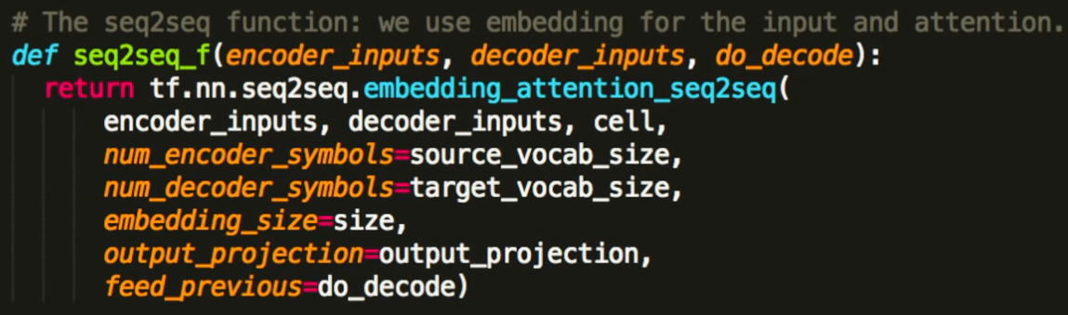
챗봇
인코딩용 데이타
디코딩용 데이타
디코딩하는 모델(학습의 대상)
이전의 디코딩모델을 입력으로 준다

Slide 40
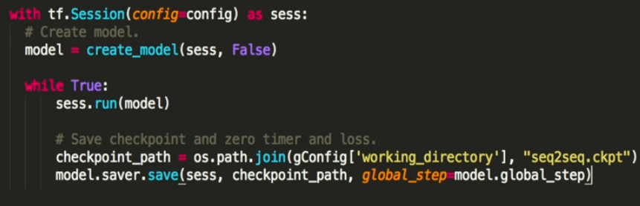
챗봇

Slide 41
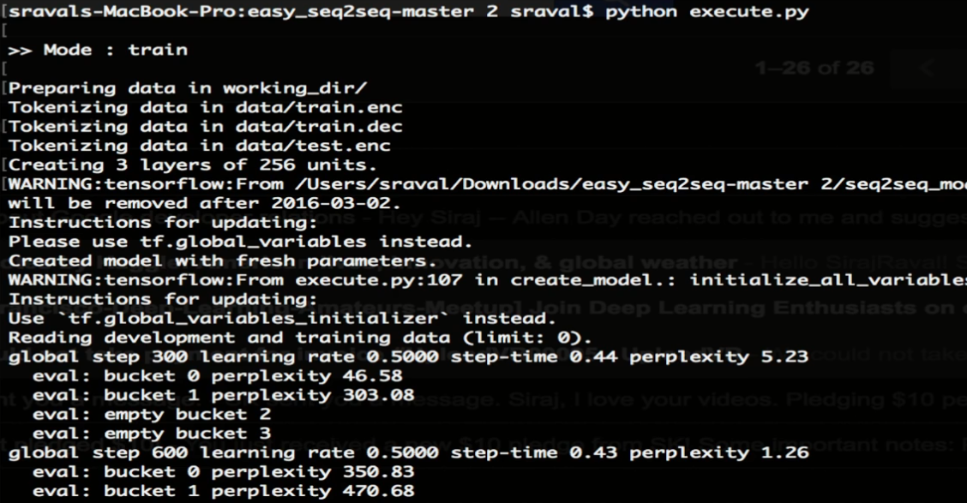
챗봇

Slide 42
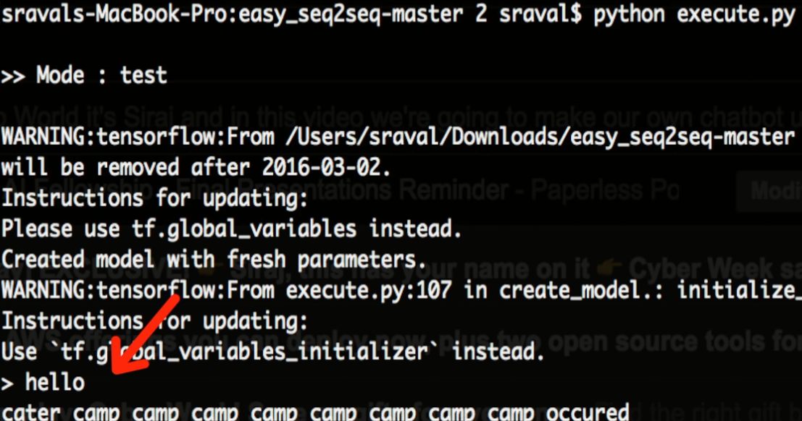
챗봇
처음에는 의미없는 응답을 준다.

Slide 43
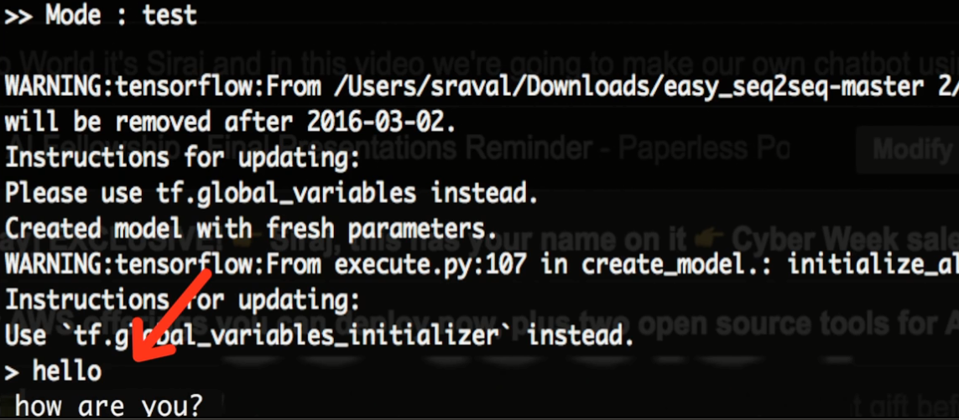
챗봇
시간이 지나면 응답이 좋아진다

Slide 44
Layer-1
Layer-7
Layer-2
Layer-6
Layer-3
Layer-5
Layer-4
500
100
500
1000
1000
2500
2500

